Slide 1


ỦY BAN NHÂN DÂN QUẬN LONG BIÊN
TRƯỜNG MẦM NON THƯỢNG THANH
LĨNH VỰC PHÁT TRIỀN NGÔN NGỮ
Đề tài: Dạy trẻ đọc bài thơ
“Con đường của bé”
Giáo viên: Đỗ Thị Hương

Slide 2
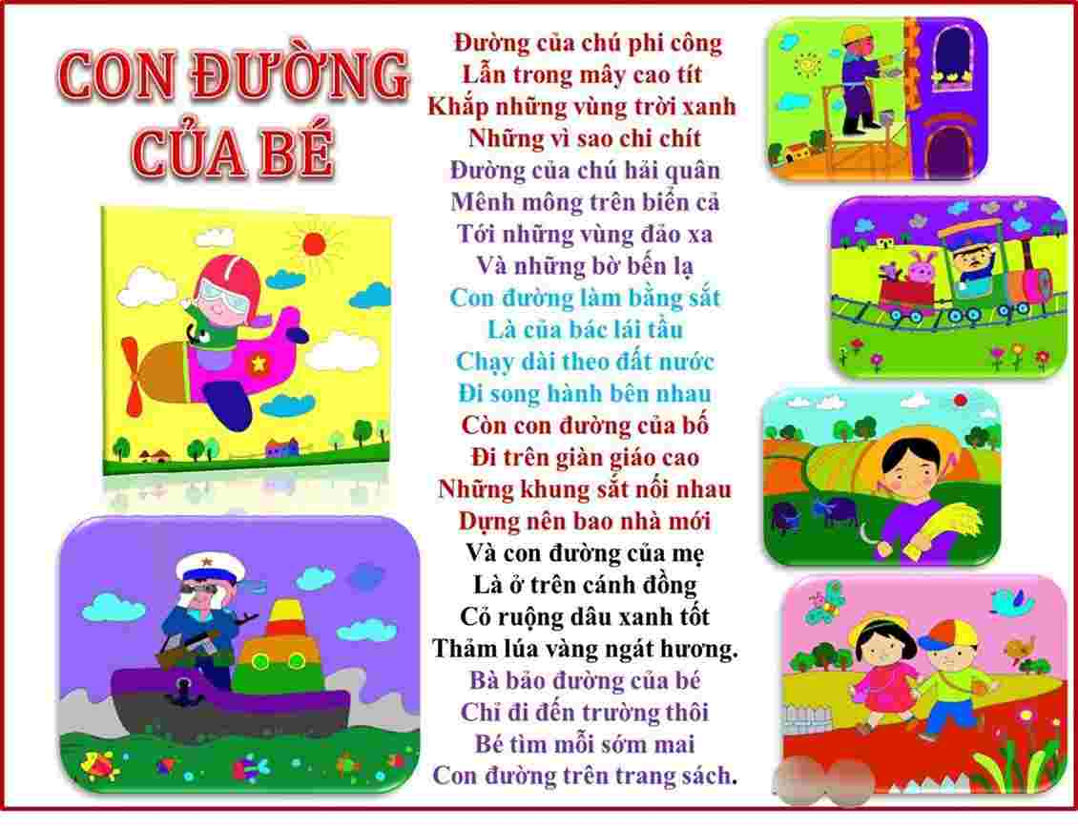

Slide 3

Đường của chú phi công
Lẫn trong mây cao tít
Khắp những vùng trời xanh
Những vì sao chi chít

Slide 4

Đường của chú hải quân
Mênh mông trên biển cả
Tới những vùng đảo xa
Và những bờ bến lạ

Slide 5
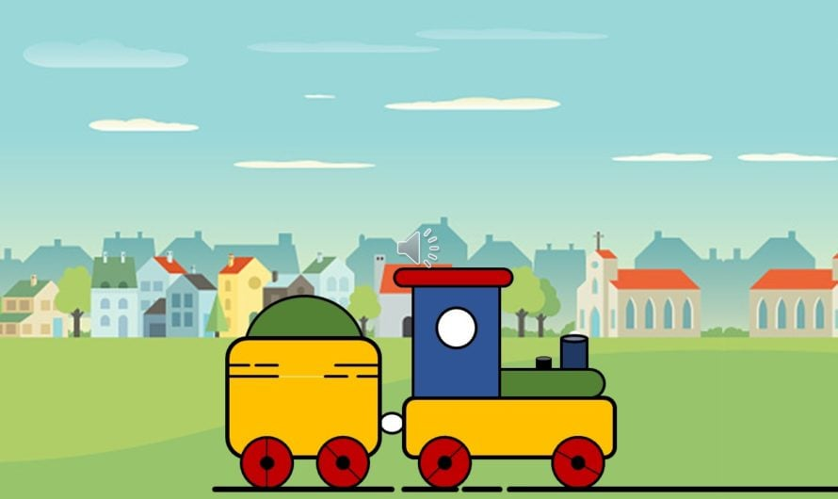
Con đường làm bằng sắt
Là của bác lái tầu
Chạy dài theo đất nước
Đi song hành bên nhau

Slide 6

Còn con đường của bố
Đi trên giàn giáo cao
Những khung sắt nối nhau
Dựng nên bao nhà mới

Slide 7
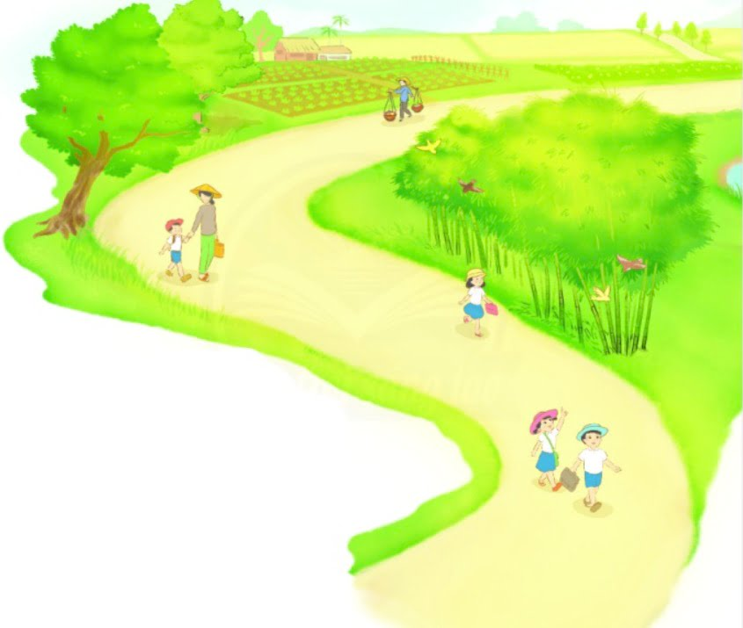
Và con đường của mẹ
Là ở trên cánh đồng
Cỏ ruộng dâu xanh tốt
Thảm lúa vàng ngát hương.
Bà bảo đường của bé
Chỉ đi đến trường thôi
Bé tìm mỗi sớm mai
Con đường trên trang sách.

Slide 8

Đàm thoại về nội dung bài thơ

